Slide 1

Provozní management podniku 2
Prezentace č. 10
doc. Ing. Jarmila Duháček Šebestová
Podnikání

Slide 2

Finanční řízení MSP
Co je finanční řízení?
Jak je definováno?
Jaké jsou způsoby financování?
.
Struktura přednášky

Slide 3
K čemu slouží?
Co nejvěrněji předvídat budoucnost v řeči výnosů, marže a nákladů
Způsob nahlížet na podnikání v horizontu kvartálu i roku.
Firma získá: jistotu přechodu z červených čísel do černých. .. ☺

Slide 4
Finanční řízení podniku
Vrcholové, strategické
Aktivní ovládání budoucnosti
Nepopisuje jen minulost

Slide 5

Opírá se o (Valach, 1997):
Peněžní toky a jejich usměrňování,
Zohledňování faktoru času,
Optimalizace kapitálové struktury
Finanční plánování
Řízení rizika
  (úvěrové, odvětvové,
  Devizové, podnikatelské)

Slide 6
Financování podniku řeší tyto základní problémy
do čeho má podnik investovat
z čeho má podnik investovat
kolik získaných prostředků ponechat v podniku

Slide 7
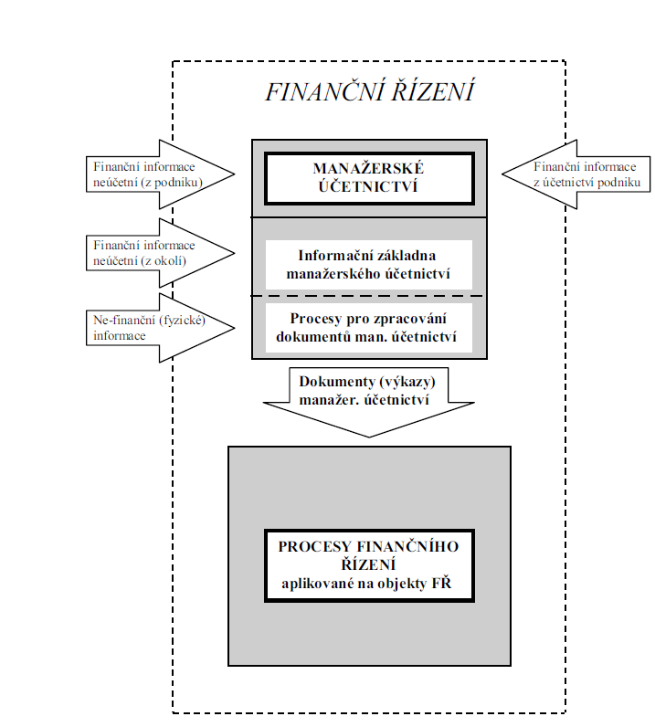
Zdroje informací
Zdroj: PETR, J., PLISHKOVÁ, R. Model vrcholového řízení podniku.

Slide 8

Finanční řízení zahrnuje dvě skupiny činností:
účetnictví a kontrolu
finanční strategii

Slide 9
Finanční plánování
krátkodobé: je spojeno s operativním řízením a zabývá se:
  rozhodováním o výši pracovního kapitálu
  rozhodováním o struktuře oběžných aktiv, především zásob (materiál, rozpracované výrobky, nákup mat.,řízení provozu, prodej)
  řízení závazků (vůči státu, bankám,…)
  řízení pohledávek
Dlouhodobé financování a finanční plánování
Na rozdíl od krátkodobého financování, které má zajistit především provozní problémy podniku, má dlouhodobé financování zajistit řešení jeho strategických cílů.

Slide 10
Zdroje financování
Podle původu rozlišuje podnik jako ekonomický subjekt zdroje financování na:
vlastní:
  samofinancování
  finanční pomocí kapitálových vkladů
cizí

Slide 11
Financování
„Je třeba abys penězům rozkazoval, ne abys jim sloužil.“
Zakladatelský rozpočet
Řídíme finanční hospodaření
Rozbor finanční situace podniku
Rozdělení zisku
Financování investic
Banky zaměřené na MSP
Možnosti financování MSP

Slide 12
Zakladatelský rozpočet
Účelem (proč zaklad. rozpočet) je vytvořit přehled o jednorázových finančních zdrojích potřebných pro založení podniku (až do doby než podnik obdrží první úhrady od svých zákazníků).
Úkolem ZR je specifikovat a kvantifikovat finanční prostředky potřebné k zahájení podnikání.
Zahájení podnikání můžeme rozdělit do několika fází:
Založení firmy
Zahájení podnikatelské činnosti
Stabilizace podnikatelské činnosti.

Slide 13
Zakladatelský rozpočet
Těmto uvedeným fázím odpovídá způsob financování buď ze startovacího kapitálu nebo či následně způsob běžného financování.
Obsah zakladatelského rozpočtu je uváděn v různých liter. zdrojích různě ☺.
Zakladatelský rozpočet má dvě základní složky:
  Rozpočet potřeby startovacího kapitálu
  Rozpočet výnosů, nákladů a zisku (ztráty).

Slide 14
Rozpočet startovacího kapitálu
Finanční prostředky nutné k založení firmy
Finanční prostředky na pořízení hmotného a nehmotného majetku
Finanční prostředky vložené do nákupu oběžného majetku
Finanční prostředky určené na zahájení podnikatelské činnosti

Slide 15
Další varianty ZR: Varianta 1
1. Rozpočtová výsledovka
- vychází z předpokládaného objemu prodeje, nákladů
hledají se způsoby snižování nákladů, zvyšování výnosů
sledujeme očekávané CF
2. Rozpočtová rozvaha
- zjišťujeme potřebnou výši majetku a zdrojů jeho krytí
- vychází se z ocenění majetku
probíhá provázaně se sestavováním rozpočtové výsledovky
3. Ukazatele výnosnosti a efektivnosti
- výnosnost vlastního kapitálu
- výnosnost celkového kapitálu

Slide 16
Varianta 2
Obsahuje plánovanou:
- rozvahu (přehled majetku pro podnikání a zdrojů jeho krytí),
- výkaz zisků a ztrát (způsob tvorby hospodářského výsledku tzn. přehled o výnosech a nákladech podniku),
- výkaz cash flow (pohyb peněžních prostředků, tzn. přehled o příjmech a výdajích) a posouzení efektivnosti podnikání.

Slide 17
Základní účetní výkazy
VÝKAZ cash flow
za určité období
PS peněz
Příjmy Výdaje
KS peněz
ROZVAHA k urč. datu
Aktiva Pasíva
(majetek) (zdroje)
Stálá a. Vlastní jmění
Oběžná a. Cizí zdroje
Ostatní a. Ostatní p.
VÝKAZ zisků a ztrát za určité období
Náklady Výnosy
Hospodářský výsledek

Slide 18
Varianta 3 - Finanční potřeby
1. Investice
- nákup pozemků, budov a staveb, výdaje spojené se založením podniku, stavební výdaje, nákup výrobního zařízení, strojů, dopravních prostředků, výpočetní techniky, nákup kancelářského nábytku, inventáře, zařízení skladů a prodejen, nákup licencí, patentů, softwaru …
2. Marketingové výdaje
3. Provozní výdaje
4. Výdaje osobní potřeby podnikatele
5. Likvidní rezerva
Celkem

Slide 19
Varianta 3 – Struktura kapitálu
1. Dlouhodobé finanční prostředky
Vlastní kapitál
- hotovost, věcné prostředky, podílový kapitál
Cizí kapitál
- dlouhodobý bankovní úvěr, dlouhodobé privátní půjčky, jiné dlouhodobé zdroje
2. Krátkodobé finanční prostředky
- krátkodobé úvěry a kontokorent, dodavatelský úvěr, zálohy přijaté od odběratelů, směnky, krátkodobé privátní půjčky
3. Veřejné prostředky na podporu
Celkem

Slide 20
Řídíme finanční hospodaření
Rozvaha
Výsledovka
Cash-flow (peněžní tok)
Rozdíl v daňové evidenci a (podvojném) účetnictví
Jak minimalizovat režijní náklady a výdaje?
Řešení problémů peněžních toků.
Řešení pozdních plateb.

Slide 21
Rozbor finanční situace podniku
Východiskem rozboru jsou: rozvaha a výsledovka.
Zadluženost (poměr závazků k aktivům), dluhy by neměly přesahovat polovinu hodnoty majetku (aktiv), současně závazky by neměly být větší než vlastní kapitál, tedy poměr dluhů k vlastnímu kapitálu by měl být max. roven 1.
Solventnost (je poměr pohotových peněz k závazkům), poměr pohotových peněz k závazkům by měl být větší než 1. Opakem je insolvence.
Likvidita (schopnost dostát svým závazkům), tedy pohotové peníze + pohledávky (dobytné!) + dokončená výroba (prodejná) + cenné papíry (obchodovatelné) – závazky>0

Slide 22
Rentabilita (výnosnost určitého činitele je poměr docíleného zisku k hodnotě daného činitele)nákladů (práh rentability = bod zvratu), vlastního kapitálu, celkového kapitálu, výkonu, přidané hodnoty, investic, mezd, … rentabilita vlastního kapitálu má být vyšší než úrok ze střednědobých vkladů.
Pro vyhodnocení plánu se rovněž zabývám toky hotovostí, tzv. cash-flow.
Rychlý test pro analýzu hospodaření firmy (prof. Vysušil).

Slide 23
Finanční zdraví firmy – analýza
Prescoring
Na stránkách http://prescoring.czechinvest.org/ si můžete zdarma provést hodnocení finančního zdraví firmy.
Jedná se o on-line systém předhodnocení žadatele na základě vyplnění minimálního vybraného okruhu dat.
Výstupem je jeden ze stupňů hodnocení a krátký komentář.
  NADPRŮMĚRNÝ - zelená barva - dle zadaných údajů se subjekt jeví jako nadprůměrný v rámci dosažené úrovně hodnocení skupiny ukazatelů a výsledky ukazují na solidní a stabilně hospodařící subjekt.
  PRŮMĚRNÝ - žlutá barva – dle zadaných údajů se subjekt jeví jako průměrný v rámci dosažené úrovně hodnocení skupiny ukazatelů a výsledky ukazují na stabilně hospodařící subjekt s menšími či většími signály rizika.
  PODPRŮMĚRNÝ – červená barva – dle zadaných údajů se subjekt jeví jako podprůměrný v rámci dosažené úrovně hodnocení skupiny ukazatelů a výsledky ukazují na méně nestabilní subjekt s indikacemi vážnějších rizik.

Slide 24
Rozdělení zisku
Ze zisku před zdaněním zaplatí podnikatel daň z příjmů FO nebo PO.
Ze zisku po zdanění musí uhradit splátky z úvěrů a ostatní povinné platby a odvody (penále, pokuty, odvod nadřízenému orgánu společnosti, apod.), po té mu zbude čistý zisk, který je firmě k dispozici, v případě společností o tom rozhodne valná hromada.
Podnikové fondy – rezervní fond, fond odměn, dividendy, FKSP, fond výstavby, …
Volné použití zisku (zadržený zisk) – investovat, nebo na BU, …

Slide 25
Financování investic
Investice jsou finanční prostředky vkládané do H, Nh nebo finančního majetku. Je to využívání úspor, ať vlastních či cizích.
Zdroje financování - vlastní zdroje,
- cizí zdroje.
Efektivnost investic (ukazatelé):
Doba návratnosti investice
Rentabilita investic
Čistá současná hodnota
Vnitřní míra výnosu
Využití Cash Flow

Slide 26
Fáze financování podniku v rámci vývoje jeho životního cyklu
Zakladatel, přátelé a rodina
Míra rizika pro alternativní financování
Business angels
Rozvojový kapitál
Strategický partner
Kapitálové trhy
Banky
Délka existence podniku
http://www.ceag.cz

Slide 27
Klasické možnosti financování pro malé a střední podniky
Bankovní úvěry
  Snaha zjednodušit dokumentaci a rychlost schvalování pomocí projektu Raiting MSP
Factoring
  Odkup krátkodobých pohledávek zpravidla s dobou splatnosti 90 – 120 dnů.
Forfaiting
  Odkup pohledávek, které jsou „nějak“ jištěny, se splatností min. 90 dnů, ale i 5 až 7 let.
Leasing
  Operativní, Finanční leasing a Prodej a zpětný leasing

Slide 28
Banky a MSP
CITIBANK – projekt Citibusiness
Česká spořitelna – Tp podnik
ČSOB – projekt menších skupin MSP dle obratu
eBANKA – Mini Kredit, BlanceKredit, InvestKredit
GE CAPITAL BANK – Malá podnikatelská půjčka, Podnikatelský kontokorent
Komerční banka
RAIFFEISENBANK – balíček Profikonto

Slide 29
Projekt Rating MSP – Hospodářské komory Praha a společnosti Czech Credit Burea
Podstata projektu
  Prostřednictvím kontaktních míst Hospodářské komory může MSP získat svůj rating, jako nezávislý pohled na svoji firmu.
  Raitingový stupeň charakterizuje výši věřitelského rizika v jeho situaci s přehlédnutím k vývoji odvětví (nízké, střední a vysoké riziko).

Slide 30
Nové nebo méně používané formy financování malých a středních podniků
Venture kapitál
Business angels
Franšízing
Kapitálový vstup zahraniční společnosti
Státní rozpočet – programy na podporu
Strukturální fondy v oblasti:
  Průmyslu.
  Infrastruktury.
  Rozvoje lidských zdrojů.
  Rozvoje venkova.

Slide 31
Alternativní financování rozvoje podniku v České republice
Business Angel
  Typický profil: je to fyzická osoba (ne společnost, či nadace), dobře situovaný podnikatel, top manager, který
  je ochoten sdílet podnikatelská rizika, který
  nechce řídit celý podnik, ale jen kontrolovat svou investici, vyžaduje tedy cca 30 % podíl a
  smluvní ochranu investice.
  Na základě dohody se může účastnit na rozvoji firmy předáváním svých zkušeností.

Slide 32
Business Angel
Typická investice
  Cca 15 mil. Kč
  Je provedená studie proveditelnosti investorem –tzv. Due diligence (prověrka).
  Následně je vypracována standardizovaná dokumentace (tzv. term sheet – shrnutí podmínek a investiční smlouva).
  Od rizikového kapitálu (rozvojového) se liší individuálním přístupem.
  Investor má zkušenosti z oboru, odvětví.
  Rychlé jednání (cca 2 měsíce).
  Investice je sjednávána na cca 3 až 4 roky.

Slide 33
Business angel má právo VETA:
při vstupu nového investora.
Při přijímání nových strategických úvěrů.
Vyžaduje účast ve statutárních orgánech.
Je dávána přednost právní formě a.s., v případě s.r.o. probíhá investice formou úvěru s následnou transformací firmy na a.s.

Slide 34
Možnosti výstupu Business Angel ze společnosti
Management by out.
Vstup silnějšího investora (fondy).
Prodej strategickému investorovi v oboru, či regionu.
___________________________________
V ČR poskytuje poradenství v této oblasti např. fa Central European Advisory Group: www.ceag.cz

Slide 35
Shrnutí

Slide 36
Shrnutí přednášky
Globální finanční diagnostika zkoumá :
Podnik jako systém – vidění světa a podnikání v souvislostech, ve vzájemných vztazích, pro manažera-diagnostika je nezbytné systémové myšlení.
Hodnota (bonita) podniku –přebírá všechny účinné a osvědčené metody a postupy oceňování podniků, zajímá se také o ocenění nefinančních (často nevyčíslitelných) hodnot podniku a o vyhodnocování synergického efektu.
Problémy a krize v podniku – v teorii i praxi řízení má krizový management své nezastupitelné místo jak ve fázi prevence, tak po případném vypuknutí podnikové krize ve fázi represe. Jedním z hlavních úkolů manažera-diagnostika je , aby se svou činností postaral o vyřešení problému tak, aby nepřerostl v krizi.
Silné a slabé stránky podniku – existuje dostatečné množství ověřených technik a metod, které každému podniku umožní jednorázově i průběžně diagnostikovat silné a slabé stránky nejenom u sebe, ale také u konkurence.

